Slide 1
Test Estimation
ThS. Trần Thị Thanh Nga
Khoa CNTT, Trường ĐH Nông Lâm TPHCM
Email: ngattt@hcmuaf.edu.vn

Slide 2

Test Estimation
Notes:
Dự toán kiểm thử

Slide 3
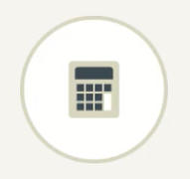


Learning goals
Notes:
Hiểu rõ về:
Công việc dự toán kiểm thử và những yếu tố
Nhân tố ảnh hưởng đến dự toán kiểm thử
Cách thức hay phương pháp kỹ thuật để dự toán kiểm thử

Slide 4
Content
1. Definition
2. Factors
3. Techniques
4. Examples
Notes:
Giới thiệu dự toán kiểm thử
Nhân tố ảnh hưởng
Các kỹ thuật để dự án
Ví dụ

Slide 5





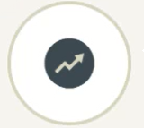
Test Estimation - Introduction
Size
Effort - Cost
Expected Quality
Infra & Tools
Productivity
Notes:
Khi khách hàng muốn thuê bạn làm việc gì đó, bao giờ họ cũng yêu cầu dự toán, tính toán thử xem công việc đó đc thực hiện như thế nào:
mất bao nhiêu công sức và thời gian bao lâu
dự toán chính là việc trả lời đc câu hỏi về công sức và thời gian cần có để thực hiện công việc đc yêu cầu

Slide 6
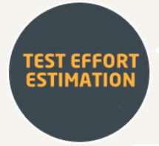
Test Estimation - Introduction
Size
Effort - Cost
Expected Quality
Infra & Tools
Productivity
Notes:
như vậy có thể hiểu dự toán kiểm thử là quá trình dự toán, tính toán chi phí kiểm thử, công sức dành cho kiểm thử cũng như thời gian cần có để kiểm thử cho 1 dự án phần mềm

Slide 7

Test Estimation - Introduction
Estimation Skill
One of the major and important task
Able to estimate effort required for testing tasks in a project
Question to ask yourself
What tasks will be done?
How much effort would task take?
Notes:
Để có thể dự toán kiểm thử chính xác nhất có thể thì người làm dự toán phải:
có kỹ năng dự toán, đây là 1 kỹ năng quan trọng của người làm quản lý, trưởng nhóm kiểm thử hay cả đối với 1 chuyên gia kiểm thử.
có kỹ năng dự toán là có tthể dự toán công sức cần có cho việc thực hiện các hoạt động kiểm thử cho dự án phần mềm
Ngoài ra để làm tốt công việc dự toán thì người dự toán cần đặt câu hỏi cho bản thân như:
Những công việc nào cần thực hiện
Để thực hiện những công việc đó thì bỏ ra công sức như thế nào

Slide 8
Test Estimation - Introduction
Which FACTORS affect to Test Estimation?
Notes:
Những nhân tố nào ảnh hưởng tới dự toán kiểm thử?

Slide 9
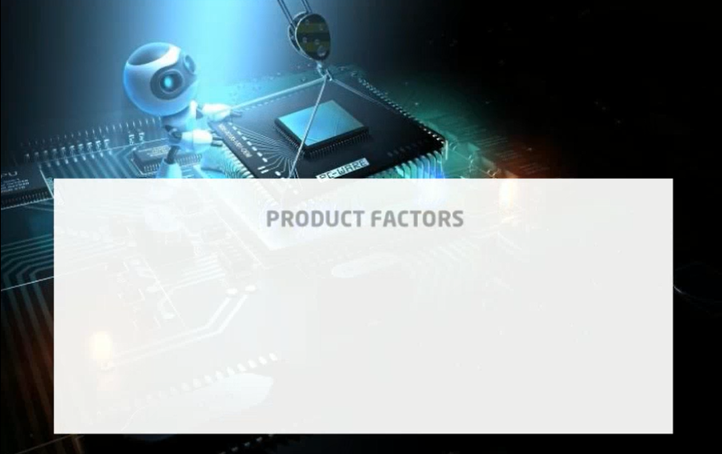
Test Estimation - Factors
PRODUCT FACTORS
Presence of sufficient project documentation
Size of the testing system
Complexity of the testing system
Notes:
Các nhân tố sản phẩm như:
các sản phẩm đầu vào, các tài liệu đầu vào có thể thực hiện công việc kiểm thử có đầy đủ không?
độ lớn của sản phẩm cần kiểm thử
độ phức tạp của sản phẩm cần kiểm thử

Slide 10
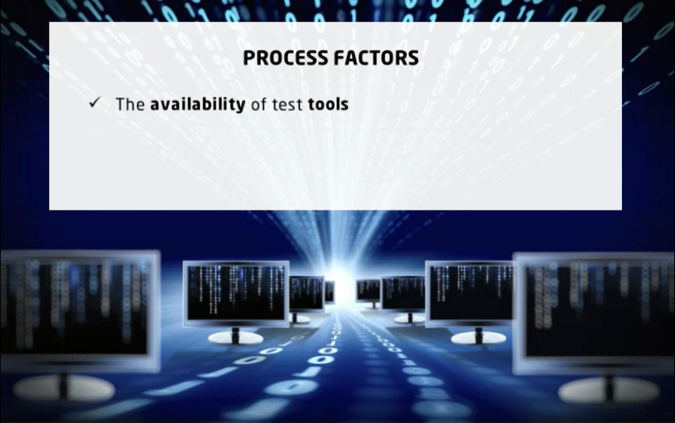
Test Estimation - Factors
PROCESS FACTORS
The availability of test tools
The development models, the project life cycle
Notes:
Các nhân tố quy trình như:
- sự sẵn sàng của các công cụ kiểm thử đặc biệt là các công cụ hỗ trợ làm giảm đc công sức của việc kiểm thử. Ví dụ các công cụ hỗ trợ việc xác định nguyên nhân, vị trí lỗi như debug tool
- mô hình phát triển phần mềm, hay vòng đời dự án. Mô hình phát triển phần mềm khác nhau sẽ ảnh hưởng tới việc kiểm thử. Ví dụ mô hình phát triển phần mềm tăng dần thì công sức dành cho việc kiểm thử sẽ nhiều hơn mô hình chữ V bởi vì nếu phát triển theo mô hình phát triển tăng dần thì cần kiểm thử hồi quy.

Slide 11


Test Estimation - Factors
TIME PRESSURE
HUMAN RESOURCES
(ability & test types)
Notes:
Áp lực thời igan và khả năng của người thực hiện. Ví dụ khách hàng yêu cầu cụ thể thời gian muốn bàn giao sản phẩm những thời gian để phát triển sản phẩm ngắn, nhân lực ko đủ thì sẽ ảnh hưởng đến dự toán. Dự toán ko phải chỉ đưa ra con số về công sức (effort) mà còn phải đưa ra con số về mặt thời gian nữa

Slide 12

Test Estimation - Factors
Estimate effort 20 man days
20 days
1 day
Notes:
Không phải nói một dự toán của một nhiệm vụ tốn effort là 20 man days thì ko có nghĩa là 1 người làm 20 ngày hhay 20 người làm trong 1 ngày có thể sẽ xong.

Slide 13

Test Estimation - Factors
Estimate effort 20 man days
Notes:
Mà nó còn tuỳ thuộc vào khả năng của những người làm, người thực hiện nhiệm vụ đó

Slide 14
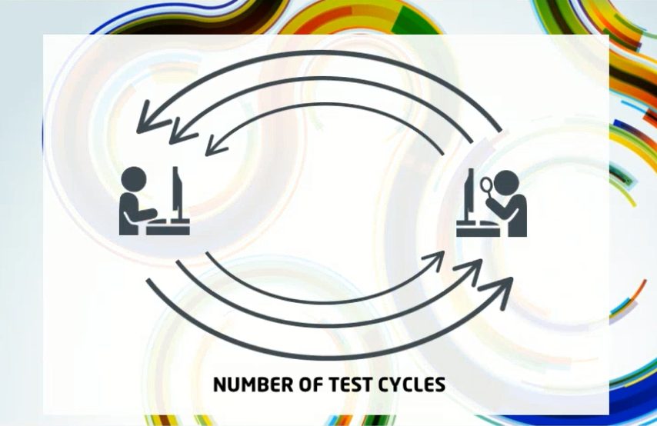
Test Estimation - Factors
Notes:
Số lượng các vòng / lần kiểm thử cho sản phẩm: số lần / số vòng kiểm thử sẽ ảnh hưởng tới dự toán kiểm thử

Slide 15


Test Estimation - Techniques
METRIC-BASED
Involve analyzing metrics from past projects and from industry data
EXPERT-BASED
Involve consulting the people who will do the work and other people with expertise on the tasks to be done
Notes:
Phần tiếp theo sẽ tìm hiểu về các phương pháp hay kỹ thuật để thực hiện dự toán kiểm thử. Có 2 kỹ thuật / phương pháp kiểm thử đc giới thiệu
Phương pháp dựa vào các chỉ số: là phương pháp dựa vào việc phân tích các chỉ số của các dự án đã thực hiện từ quá khứ và các chỉ số đã được thống kê trong lĩnh vực phát triển phần mềm trên thế giới
Phương pháp thứ 2 là dựa vào việc tham vấn, hỏi các chuyên gia kiểm thử phần mềm và những người sẽ làm / thực hiện công việc kiểm thử và các chuyên gia kiểm thử phần mềm về các công việc sẽ thực hiện rồi đưa ra con số dự đoán

Slide 16
Test Estimation - Techniques
1. Metric-based Estimation
2. Expert-based Estimation

Slide 17
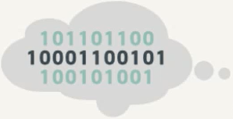

Metric-based Estimation
Notes:
Phương pháp hay kỹ thuật dự toán (metric-based)

Slide 18

Metric-based Estimation
SIMPLE
SOPHISTICATED
Notes:
Phương pháp hay kỹ thuật dự toán (metric-based) có thể đơn giản hay phức tạp tuỳ thuộc vào cách bạn thực hiện và vào số lượng hay độ phức tạp trong tính toán của các chỉ số mà bạn đã và có thể lấy được từ các dự án trong quá khứ

Slide 19

Metric-based Estimation
There is some historical data from previous similar projects that you can use to analyze
Notes:
- Có một số dữ liệu lịch sử từ những dự án cũ mà bạn có thể dùng để phân tích

Slide 20




Metric-based Estimation
DOMAIN
Different Market ➔ Different Rates
Notes:
- Nó có thể là những chỉ số sau:
Lĩnh vực nghiệp vụ của dự án sản phẩm có số liệu,
Ví dụ: lĩnh vực Ngân hàng, Bảo hiểm thị trường mà dự án đó làm, triển khai,
Ví dụ: thị trường Mỹ, Nhật, châu Âu

Slide 21
Metric-based Estimation
Tester
Developer
Testing Effort
Project Effort
Notes:
- tỉ lệ phân bổ giữa lập trình viên và kiểm thử phần mềm, ví dụ trong 1 dự á phần mềm cứ 3 lập trình viên, cần 1 tester
- tỉ lệ công sức effort thực hiện các hoạt động dành cho kiểm thử trong dự án trên tổng công sức tiêu tốn cho việc hoàn thành dự án

Slide 22

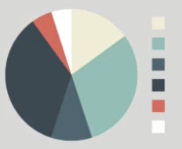
Metric-based Estimation
15% requirement analysis
30% test case writing
10% review and rework
35% test execution
5% defect writing
5% UAT support
Notes:
Tỉ lệ phân bổ công sức tính theo tỉ lệ phần trăm cho các hoạt động kiểm thử cho dự án, ví dụ như:
15% công sức dành cho việc phân tích, làm rõ yêu cầu
30% công sức dành cho việc viết các test case
10% công sức dành cho việc review và sửa chữa các lỗi tìm được hoạt động sau review
35% công sức tiêu tốn cho việc thực hiện kiểm thử các testcase đã xác định, đã thiết kế
5% công sức dành cho việc quản trị các lỗi tìm đc trong quá trình thực hiện kiểm thử
5% công sức dành cho việc hỗ trợ kiểm thử xác nhận

Slide 23

Metric-based Estimation
The number of test conditions
The number of test case written
The number of test case executed
The time taken to develop test cases
The time taken to run test cases
The number of defects found
Notes:
Ngoài ra còn có thể có các chỉ số sau:
số lượng chức năng cần kiểm thử
số lượng các test case đã viết ra cho số lượng cụ thể các chức năng cần kiểm thử
số lượng các test case đã được thực hiện
thời gian để phát triển các test case
thời gian để chạy, để thực hiện các tình huống kiểm thử đã phát triển
số lượng lỗi tìm được khi thực hiện các tình huống kiểm thử

Slide 24

Metric-based Estimation
The number of test conditions
The number of test case written
The number of test case executed
The time taken to develop test cases
The time taken to run test cases
The number of defects found
ESTIMATE EFFORT FOR TESTING
Notes:
từ các chỉ số bên trên có thể dự đoán tương đối chính xác công sức kiểm thử cho 1 dự án cũng như công sức dành cho các công việc kiểm thử cụ thể trong dự án

Slide 25
Test Estimation - Techniques
1. Metric-based Estimation
2. Expert-based Estimation
Notes:
Kỹ thuật dự toán Expert-based

Slide 26

Expert-based Estimation
individual contributors and experts
Wide band Delphi estimation method
Notes:
Kỹ thuật dự toán Expert-based được biết đến như phương pháp dự toán Wide band Delphi

Slide 27





Expert-based Estimation
Work-breakdown structure
Wide band Delphi estimation method
Notes:
Kỹ thuật này sử dụng kết hợp với kỹ thuật chia nhỏ công việc (work-breakdown structure)
Sau khi dùng WBS để liệt kê các công việc kiểm thử phải thực hiện để hỏi, tham vấn các chuyên gia – những người có kinh nghiệm trong các công việc đó để biết được công sức và thời gian thực hiện xong việc đã liệt kê

Slide 28





Expert-based Estimation
Estimate effort for test project
Work-breakdown structure
Wide band Delphi estimation method
Notes:
Kỹ thuật này cũng đc biết đến là kỹ thuật dự toán từ dưới lên bottom-up

Slide 29

Expert-based Estimation
Senior developer
Technical architects
Test process consultants
Analysts and designers
Business experts
Anyone with test knowledge (application process)
Notes:
Các chuyên gia – những người bạn có thể tham vấn là:
Chuyên gia về nghiệp vụ
Các tư vấn viên về quy trình kiểm thử,
Các lập trình viên có kinh nghiệm
Kiến trúc sư về kỹ thuật
Người phân tích và thiết kế hệ thống
Hoặc bất cứ ai có kiến thức, kinh nghiệm về kiểm thử ứng dụng, các nhiệm vụ liên quan tới quá trình này

Slide 30

Estimate by Work Break Down - Example
This is estimate testing effort for a test project so I divide to below categories:
Project Initiation
Project Plan
Test Design
Test Environment
Test Implementation
Test Execution
Release
Project Closure
Notes:
Sau đây là một ví dụ cụ thể về việc dự toán kiểm thử cho hoạt động kiểm thử, thực hiện cho một sản phẩm phần mềm
Trước khi liệt kê các công việc cụ thể cần phải thực hiện thì cần chia thành nhóm các công việc như sau:
Những công việc liên quan tới khởi tạo dự án, bắt đầu hoạt động
Project Plan: liên quan tới những công việc lập kế hoạch, VD: lập kế hoạch kiểm thử
Test Design: những công việc liên quan đến thiết kế kiểm thử
Test Environment: những công việc liên quan đến môi trường kiểm thử
Test Implementation: là những công việc liên quan tới viết ra, phát triển các mô tả test case
Test Execution: là các công việc thực thi kiểm thử
Release: là các công việc liên quan đến bàn giao sản phẩm
Project Closure: là các công việc liên quan đến đóng dự án, kết thúc, tổng kết hoạt động kiểm thử

Slide 31
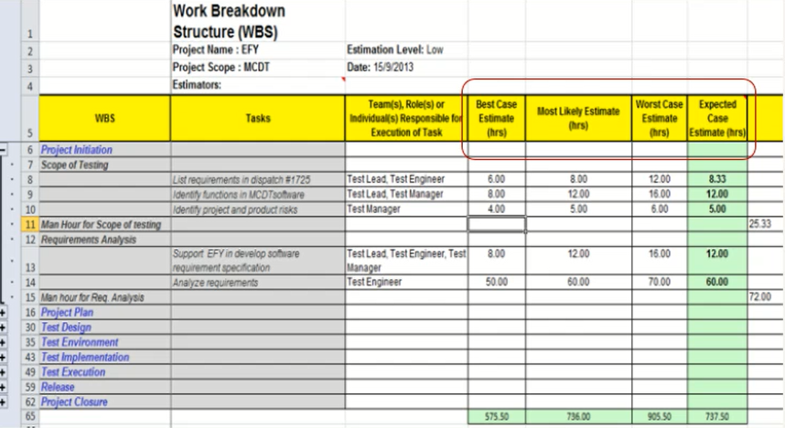
Estimate by Work Break Down - Example
Under each item, can device task groups
Notes:
Sau khi đã liệt kê được các đầu mục công việc một cách có cấu trúc thì sẽ liệt kê các công việc cụ thể ở mức nhỏ hơn, xin tư vấn và điền công sức, tính theo số giờ làm việc vào từng công việc cụ thể.
Ví dụ: trong dự án này thì phần Project Initation sẽ có các công việc cụ thể sau:
Chốt phạm vi kiểm thử bao gồm: 1-liệt kê các yêu cầu trong công văn số #1725; 2-xác định các chức năng trong phần mềm Một cửa Điện tử; 3-xác định được các rủi ro liên quan đến sản phẩm và dự án
Phân tích yêu cầu bao gồm: 1-hỗ trợ EFY trong việc hỗ trợ và hoàn thành tài liệu yêu cầu đặc tả; 2-phân tích các yêu cầu

Slide 32



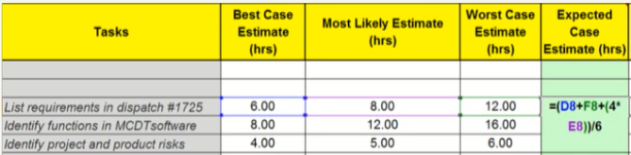
Estimate by Work Break Down - Example
Best Case Estimate
Most Likely Estimate
Worst Case Estimate
Expected Case
Estimate
Best Case Estimate + Worst Case Estimate + (Most Likely Estimate * 4)
=
6
Notes:
Mỗi công việc cụ thể thì có thể đưa ra các con số dự toán sau:
Best Case Estimate: những con số tính bằng số giờ, con số dự toán tốt nhất dựa trên việc người thực hiện công việc đó có kinh nghiệm, biết làm và kết quả lịch sử tốt
Most Likely Estimate: tính bằng số giờ, con số dự toán có khả năng nhất, thông thường thì gấp 1.2-1.5 lần best case estimate
Worst Case Estimate: tính bằng số giờ, con số dự toán trong tình huống tồi nhất thì gấp 1.5-2 lần của Best case estimate
Expected Case Estimate: tính bằng số giờ, con số dự toán mong muốn, thường sẽ cần điền 3 số vào 3 cột tương ứng Best Case Estimate, Most Likely Estimate, Worst Case Estimate và giá trị trong cột Expected Case Estimate sẽ được tự tính theo công thức như trên
Xem biểu mẫu ở phần Resource

Slide 33



Summary
Test Estimation
Definition
Factors
Techniques

Slide 34
Tài liệu tham khảo
Tham khảo bộ bài giảng được biên soạn bởi cty FSOFT

